Slide 1
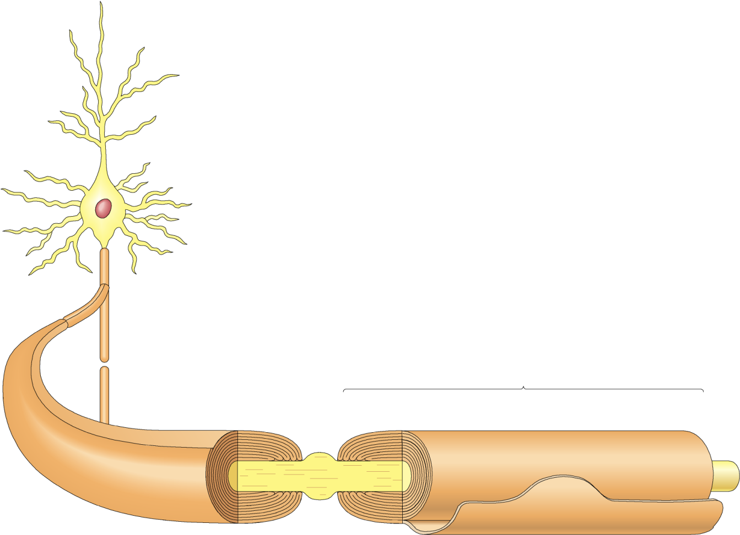

Gliazellen
Neuronen sind mit einer Reihe weiterer
Zellen vergesellschaftet, den sogenannten
Gliazellen.

Slide 2
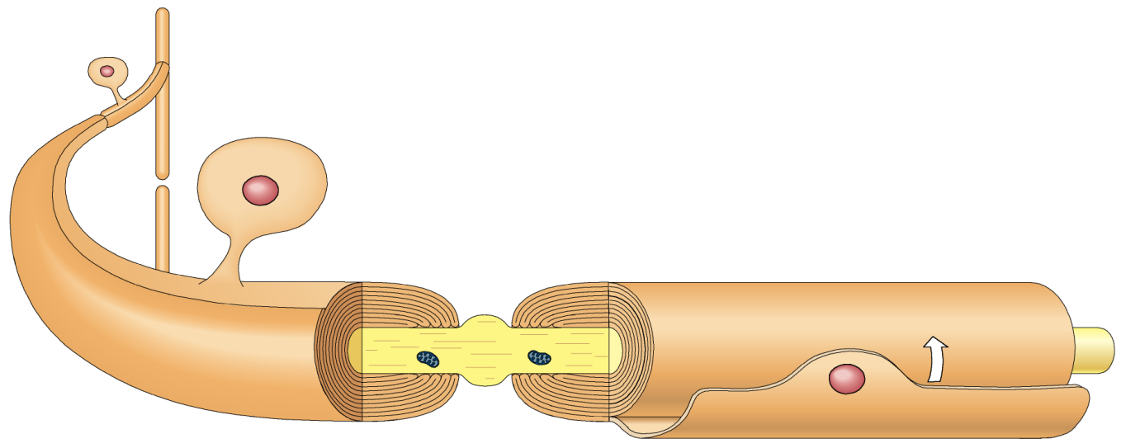

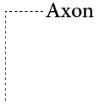
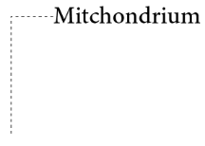
Gliazellen
Oligodendrocyten: ummanteln die Neuronen im Gehirn, umwickeln die Axone in mehreren Schichten.
Diese mehrfach übereinander liegenden Membranen
bilden die Mark- oder Myelinscheide
(markhaltige Axone).

Slide 3

Gliazellen
Zwischen den Oligodendrocyten verbleiben kleine
Lücken, in denen die Axone frei liegen:
RANVIERsche Schnürringe
Die Schnürringe und die isolierende Myelinschicht
ermöglichen eine hohe Leitungsgeschwindigkeit an
den Axonen der Wirbeltiere.

Slide 4
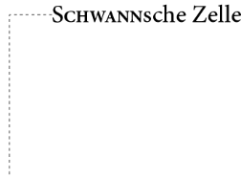
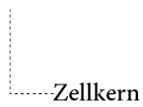
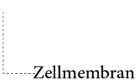
Gliazellen
Auch im restlichen Nervensystem gibt es Myelin
bildende Gliazellen: Schwannsche Zellen
Im Gegensatz zu den Oligodendrocyten
enthalten SCHWANNsche Zellen ihre Zellkerne direkt
in den Zelllagen der Umwicklungen

Slide 5
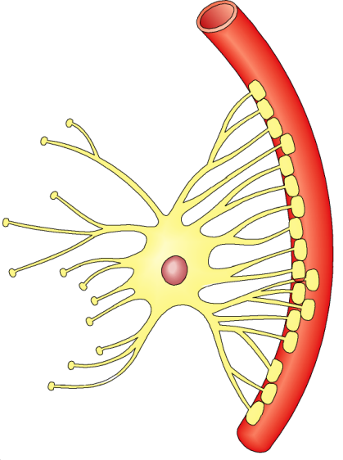
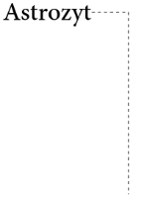
Gliazellen
Astrocyten bilden Kontakte zwischen verschiedenen Nervenzellen, beeinflussen die Prozesse der Signalübertragung, verbinden Dendriten und Blutkapillaren miteinander, tragen zur Versorgung bei.

Slide 6
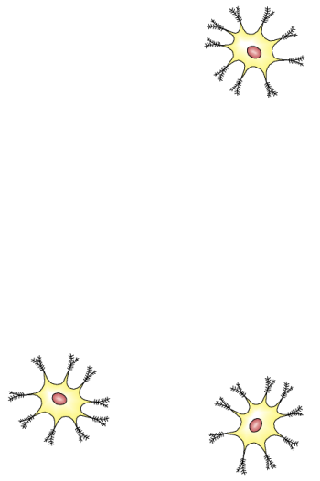
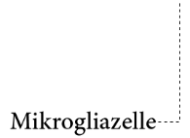
Gliazellen
Mikrogliazellen sind die Fresszellen des Nervensystems, nehmen abgestorbene Zellen auf und verdauen sie.

